Slide 1

物主代词第四格
Possessivpronomen im Akkusativ(A)
王梦盼
Amelie

Slide 2
Sätze
1.Sie besuchen ihre Großmutter.
他们看望他们的祖母（外祖母）
2. Anna, ich brauche dein Buch.
安娜，我需要你的书
3. Am Sonntag besuche ich meinen Lehrer.
周日，我看望我的老师。
4.Ich nehme meine Tasche und meinen Kugelschreiber.
我拿了我的包和我的圆珠笔。
5.Ist das dein Buch? 这是你的书吗？
Nein,das ist sein Buch ?不，这是他的书。
用wessen提问

Slide 3
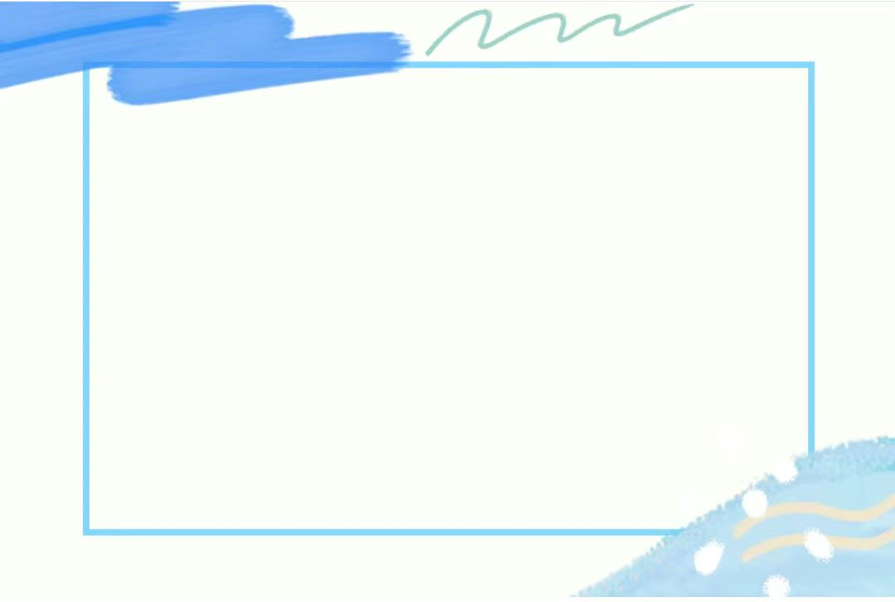
Tabelle
人称代词（第一格） | m | n | f/pl
ich | meinen | mein | meine
du | deinen | dein | deine
er | seinen | sein | seine
sie | ihren | ihr | ihre
es | seinen | sein | seine
wir | unseren | unser | unsere
ihr | euren | euer | eure
sie | ihren | ihr | ihre
Sie | Ihren | lhr | Ihre

Slide 4
但物主代词eure在词尾变化时，要去掉词干中的e
 | m | n | f | pl.
N | euer | euer | eure | eure
M | euren | euer | eure | eure

Slide 5
Vielen Dank für Ihre Aufmerksamkeit!

